Slide 1
Тестирование программных средств
Основные определения
Методы тестирования
Стратегии тестирования
Этапы тестирования
Отладка программного средства
Испытание программных продуктов

Slide 2
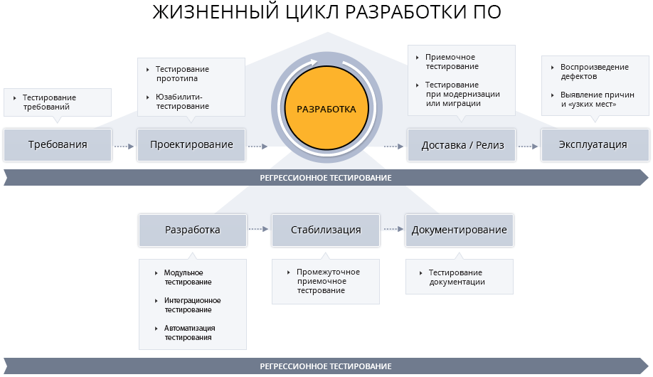

Slide 3
Тестирование программного средства (ПС) - это процесс выполнения программ на некотором наборе данных, для которого заранее известен результат применения или известны правила поведения этих программ. Указанный набор данных называется тестовым или просто тестом. Тестирование программ является одной из составных частей более общего понятия - «отладка программ». Под отладкой понимается процесс, позволяющий получить программу, функционирующую с требующимися характеристиками в заданной области изменения входных данных.
Процесс отладки включает:
действия, направленные на выявление ошибок (тестирование);
диагностику и локализацию ошибок (определение характера ошибок и их местонахождение);
внесение исправлений в программу с целью устранения ошибок.
Из трех перечисленных видов работ самым трудоемким и дорогим является тестирование, затраты на которое приближаются к 45 % общих затрат на разработку ПС.

Slide 4
Программы, как объекты тестирования, имеют ряд особенностей, которые отличают процесс их тестирования от общепринятого, применяемого при разработке аппаратуры и других технических изделий. Особенностями тестирования ПС являются:
отсутствие эталона (программы), которому должна соответствовать тестируемая программа;
высокая сложность программ и принципиальная невозможность исчерпывающего тестирования;
практическая невозможность создания единой методики тестирования (формализация процесса тестирования) в силу большого разнообразия программных изделий (ПИ) по их сложности, функциональному назначению, области использования и т.д.
Тестирование - это процесс многократного выполнения программы с целью выявления ошибок. Целью тестирования является обнаружение максимального числа ошибок.

Slide 5
Стратегия проектирования тестов
1. Тестирование по отношению к спецификациям (не заботясь о тексте программы).
2. Тестирование по отношению к тексту программы (не заботясь о спецификациях).
Интеграция модулей
1. Восходящее тестирование
2. Нисходящее тестирование
3. Метод большого скачка
4. Метод сандвича

